Slide 2
Embedding

Slide 3
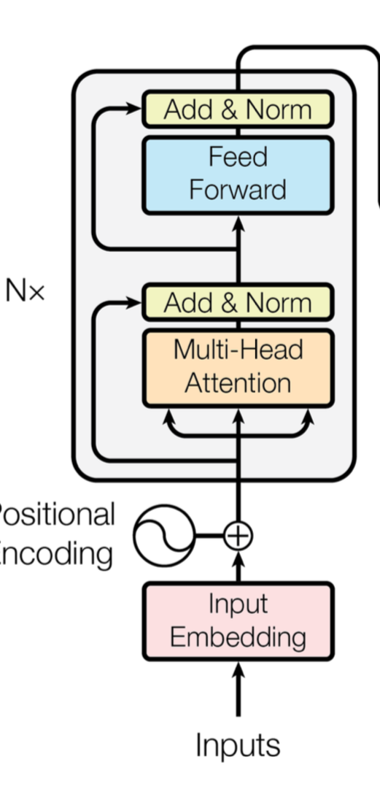
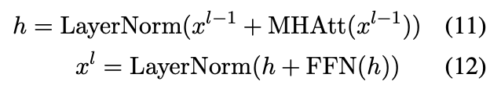
Local Transformer Layer
각 paragraph 내의 토큰들을 인코딩
기존의 vanilla transformer 레이어와 동일
두가지 sub-layer로 구성(Layer-Norm: layer normalization)
MHAtt: multi-head attention
FFN: two-layer feed-forward network w/ ReLU

Slide 4
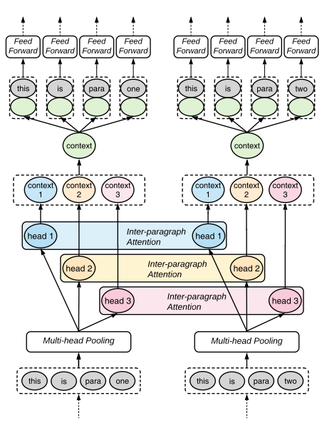
Global Transformer Layer
multiple paragraph들 사이 정보를 교환하기 위해 사용
과정
multi-head pooling: 각자 다른 head가 paragraph를 다른 attention weight으로 인코딩
inter-paragraph attention: 각 head마다 그 head에서 계산한 paragraph attention들을 종합
이를 통해 전체 input에 대한 문맥 정보를 포착
concatenate context vectors
linear하게 변형한 다음
각 토큰 벡터에 추가하고feed-forward 레이어로 전달해 각 토큰에 대한 global information 업데이트

Slide 5
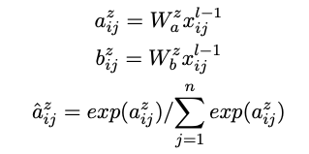

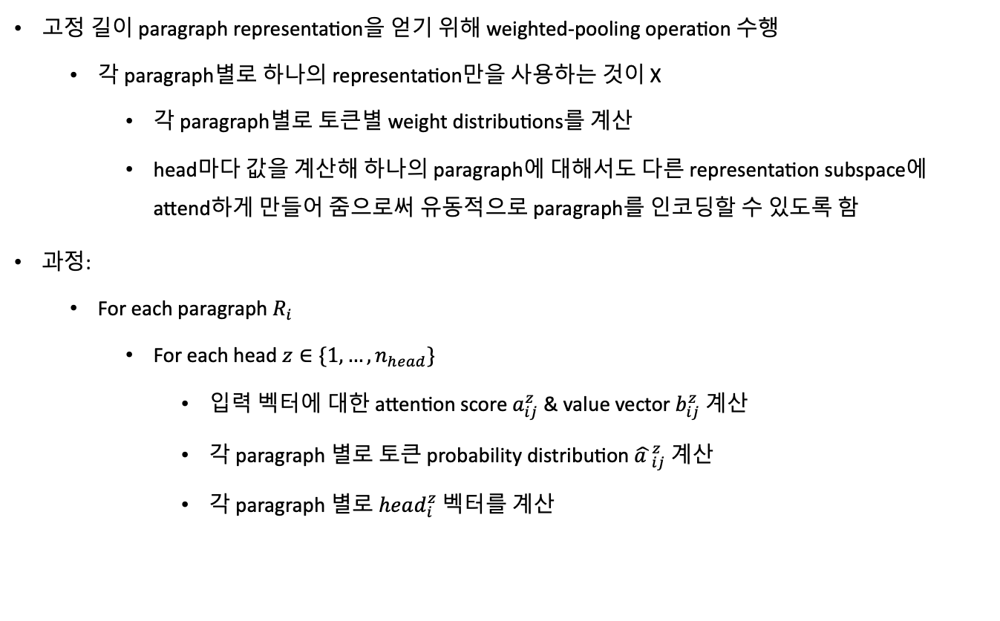
Global Transformer Layer: multi-head pooling
고정 길이 paragraph representation을 얻기 위해 weighted-pooling operation 수행
각 paragraph별로 하나의 representation만을 사용하는 것이 X
각 paragraph별로 토큰별 weight distributions를 계산
head마다 값을 계산해 하나의 paragraph에 대해서도 다른 representation subspace에 attend하게 만들어 줌으로써 유동적으로 paragraph를 인코딩할 수 있도록 함
과정:
For each paragraph $R_{i}$
For each head $z∈\{1, …, n_{head}\}$
입력 벡터에 대한 attention score $a_{ij}^{z}$ & value vector $b_{ij}^{z}$ 계산
각 paragraph 별로 토큰 probability distribution ${\hat{a }}_{ij}^{z}$ 계산
각 paragraph 별로 $head_{i}^{z}$ 벡터를 계산

Slide 6
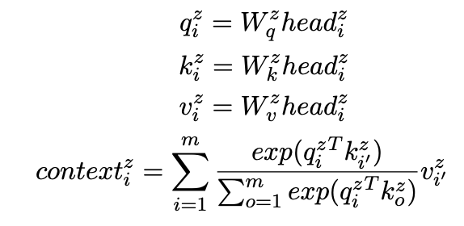

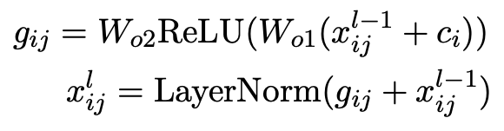
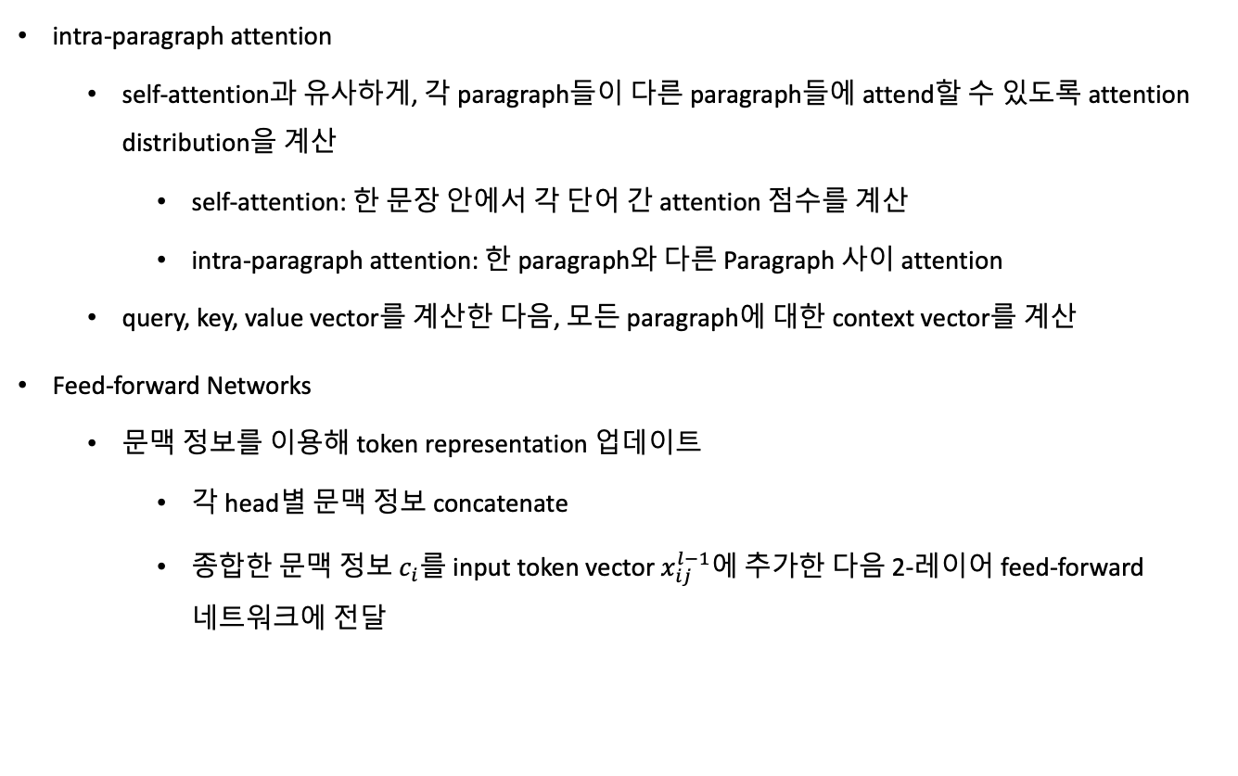
Global Transformer Layer
intra-paragraph attention
self-attention과 유사하게, 각 paragraph들이 다른 paragraph들에 attend할 수 있도록 attention distribution을 계산
self-attention: 한 문장 안에서 각 단어 간 attention 점수를 계산
intra-paragraph attention: 한 paragraph와 다른 Paragraph 사이 attention
query, key, value vector를 계산한 다음, 모든 paragraph에 대한 context vector를 계산
Feed-forward Networks
문맥 정보를 이용해 token representation 업데이트
각 head별 문맥 정보 concatenate
종합한 문맥 정보 $c_{i}$를 input token vector $x_{ij}^{l−1}$에 추가한 다음 2-레이어 feed-forward 네트워크에 전달

